Slide 1
PLANO DE INFRAESTRUTURA ASFALTAMENTO E RECAPEAMENTO DE VIAS
EXERCÍCIO: 2018/2°sem-2020/1°sem

Slide 2
PLANO DE INFRAESTRUTURA ASFALTAMENTO E RECAPEAMENTO DE VIAS 2018/2°sem-2020/1°sem
LEGENDA:
Vias a serem Recapeadas
Vias a serem Pavimentadas
Com Projeto
A Projetar
Em Execução
Recuperação Vias Paralelepípedos Irregulares

Slide 3
PLANO DE INFRAESTRUTURA ASFALTAMENTO E RECAPEAMENTO DE VIAS 2018/2°sem-2020/1°sem
RELATÓRIO DE AÇÃO
INVESTIMENTO da SMOP
2013 A 2016 2.450.000,00
2016 A 2017 4.650.000,00
2017 A 2018 6.500.000,00
TOTAL R$ 13.600.000,00

Slide 4
PLANO DE INFRAESTRUTURA ASFALTAMENTO E RECAPEAMENTO DE VIAS 2018/2°sem-2020/1°sem
PREVISÃO INVESTIMENTO
2019 A 2020
PONTES R$ 6.200.000,00
ROTULA DO ALDEIÃO R$ 1.200.000,00
ROTULA DO PALADINO R$ 300.000,00
RECAPEAMENTO R$ 2.493.280,39 CONTRATOS
MATERIAL R$ 3.400.000,00
ASFALTAMENTO R$ 13.959.359,75
TOTAL R$ 27.552.640,14

Slide 5
PLANO DE INFRAESTRUTURA ASFALTAMENTO E RECAPEAMENTO DE VIAS 2018/2°sem-2020/1°sem
Construção ponte
Parque dos Anjos
Avenida Centenário
Rota do Aldeão
Adolfo Inácio Barcellos (em execução)

Slide 6
PLANO DE INFRAESTRUTURA ASFALTAMENTO E RECAPEAMENTO DE VIAS 2018/2°sem-2020/1°sem
Vias a serem Recapeadas
Bairro Santa Fé
Rua Santa Fé
Rua Junção
Vicinal Junção
Av. Eliza
Rua Nutrella (Alargamento Colocação de meio fio)
Centro
Rua José Loureiro da Silva
Rua Dois de Novembro
Rua Barbosa Filho
Rua Cipreste
Rua Major João Batista Lesa
Rua Nestor de Moura Jardim

Slide 7
Bairro santa fé e vila rica
Tr. Paulo
C. Silva
Rua Nelson Dias
Rua Santa Fé
Av. Eliza
Rua São Pedro
Rua Lagoa dos Patos
Rua Vicinal Junção
Rua Nutrella
Rua Morro Azul

Slide 8
Bairro SÃO VICENTE
Rua Elza Gomes
Rua Oscar Niemeyer

Slide 9
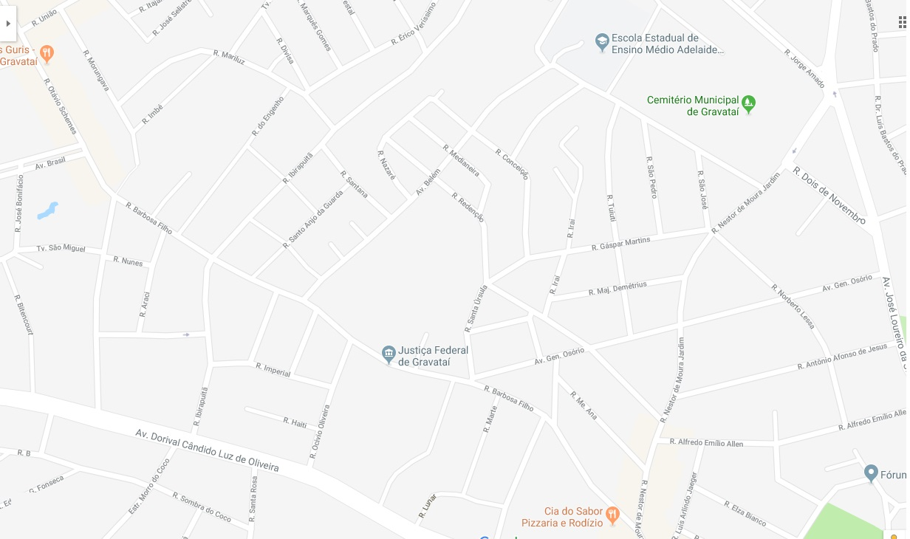
CENTRO, salgado filho e castelo branco
Rua Florestal
Rua Santo Anjo da Guarda
Rua José Loureiro
Rua Dois de Novembro
Rua Barbosa Filho

Slide 10
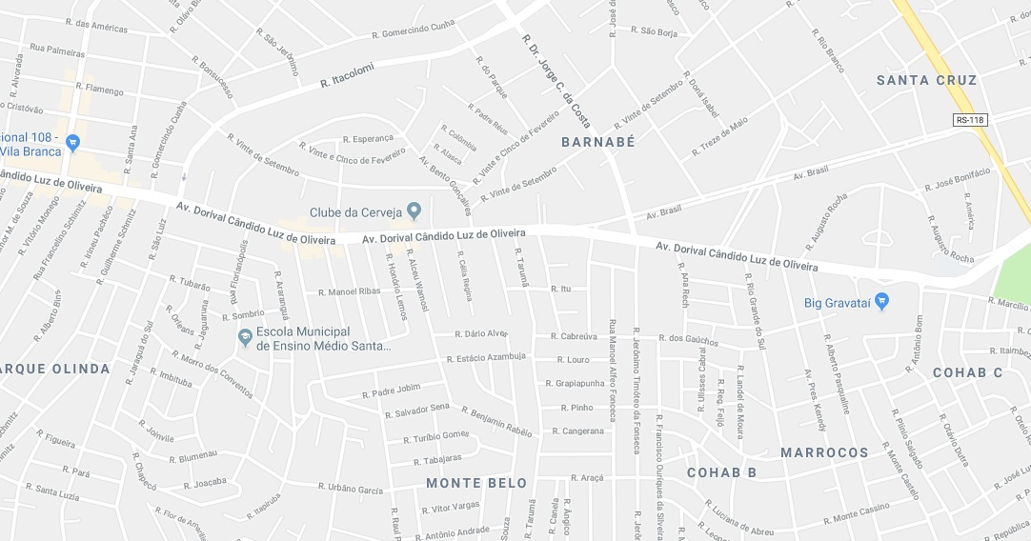
cohab a , cohab B , COHAB C, parque olinda E SÃO GERALDO
Rua Jaú
Rua Dr. Jorge da Costa
Rua Guilherme Schimitz
Rua Tubarão
Rua João C. Schimitz
Rua dos
Gaúchos
Rua Ana Rech
Rua Jeronimo T. da Fonseca
Rua Presidente Kennedy

Slide 11
PLANO DE INFRAESTRUTURA ASFALTAMENTO E RECAPEAMENTO DE VIAS 2018/2°sem-2020/1°sem
Vias a serem pavimentadas
LIGAÇÃO IBIZA À M.V.II
Rua DR FLORS
Licitar
Bairro Bonsucesso
Rua Fernando Sabino
Rua Raul Pompea
Rua Pablo Neruda
A Projetar(Necessitam da elaboração de projeto)

Slide 12
Bom sucesso
Rua Fernando Sabino
Rua Raul Pompeia
Rua Pablo Neruda
Rua Cecília Meireles
Rua José de Alencar
Rua Dante Alighiere

Slide 13
PLANO DE INFRAESTRUTURA ASFALTAMENTO E RECAPEAMENTO DE VIAS 2018/2°sem-2020/1°sem
Bairro Monte Belo
Rua Itu
Bairro Vera Cruz
Travessa Cruz Alta
Rua Dom Pedrito
Vias a serem pavimentadas
Águas Claras
Rua Oriente
Vila Rica
Rua São Pedro
A Projetar(Necessitam da elaboração de projeto)
Contrato

Slide 14
águas claras
Rua Oriente

Slide 15
vera cruz
Rua Dom Pedrito
Trav. Cruz Alta

Slide 16
MONTE BELO
Rua Itú

Slide 17
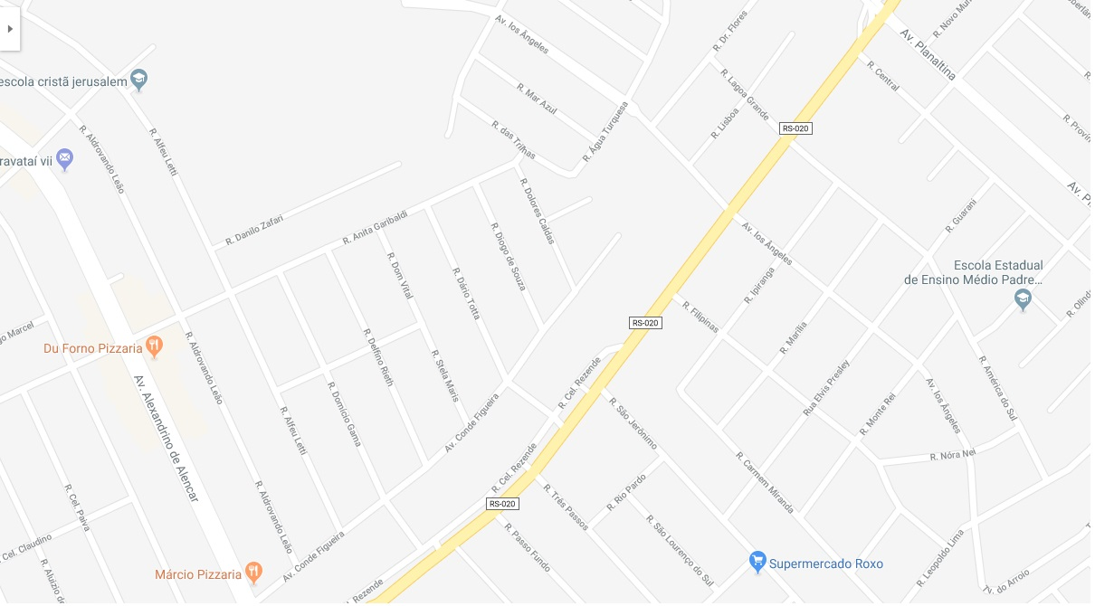
Morada do vale i e parque garibaldino
Rua Danilo Zafari
Rua Dolores Caldas
Rua Ipiranga
Rua Barbedo
Rua América do Sul

Slide 18
Morada do vale ii
Rua Otavio Furtado

Slide 19
Morada do vale iii
Rua Julio Feijó

Slide 20
PLANO DE INFRAESTRUTURA ASFALTAMENTO E RECAPEAMENTO DE VIAS 2018/2°sem-2020/1°sem
Sítio do Sobrado
Rua Alencastro
Vila São Geraldo
Rua Jaú
Vias a serem pavimentadas
Vila São Vicente
Rua Elza Gomes (lado UBS )
Morada do Vale I
Rua Danilo Zaffari
Vila Castelo Branco
Rua Santo Anjo da Guarda
A Projetar(Necessitam da elaboração de projeto)
Licitar

Slide 21
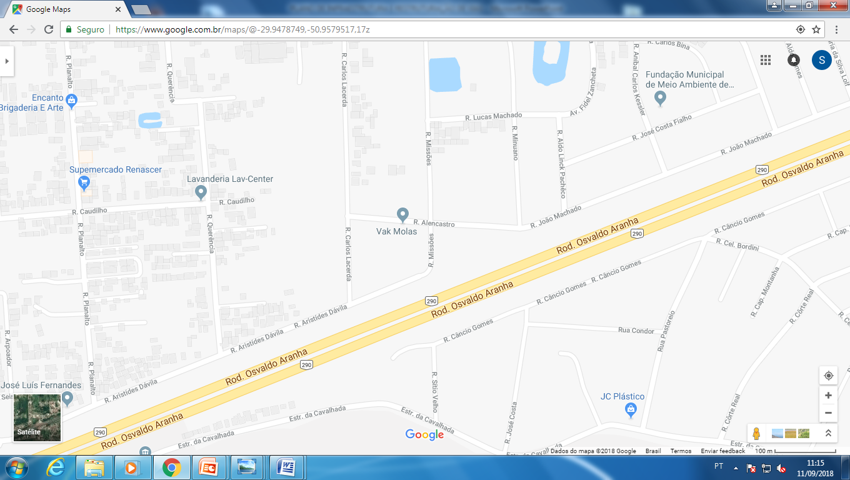
Sítio do sobrado
Rua Alencastro

Slide 22
PLANO DE INFRAESTRUTURA ASFALTAMENTO E RECAPEAMENTO DE VIAS 2018/2°sem-2020/1°sem
Vila Santa Cruz
Rua Porvir
Bairro Barro Vermelho
Rua Tobias Barreto
Rua Nicola Rosito
Rua Odila Geyer
Via Em execução
Em Execução

Slide 23
Vila santa cruz
Rua Porvir

Slide 24
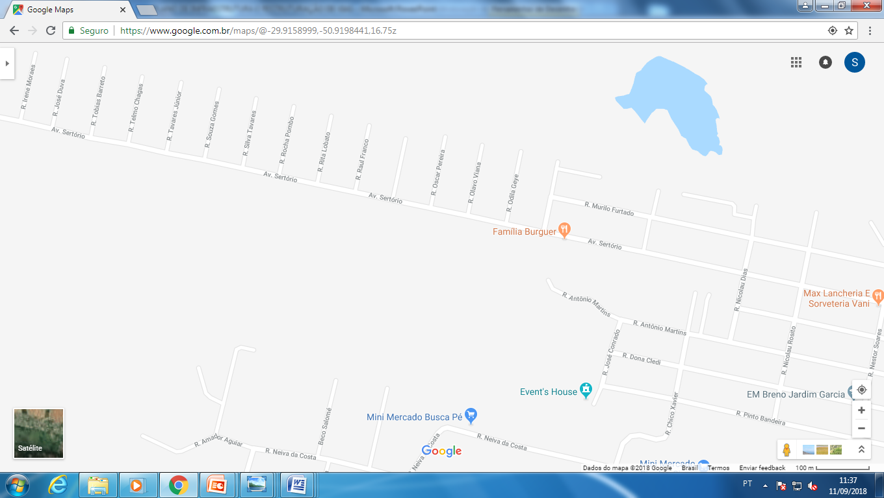
Barro vermelho
Rua Tobias Barreto
Rua Odila Geyer
Rua Nicolau Rosito

Slide 25
Morada do Vale I
Rua Dolores Caldas
Rua Barbedo
Parque Garibaldino
Rua Ipiranga
Rua América do Sul
Vila Bonsucesso
Rua José de Alencar
Rua Cecília Meirelles
Dante Alighieir
PLANO DE INFRAESTRUTURA ASFALTAMENTO E RECAPEAMENTO DE VIAS 2018/2°sem-2020/1°sem
Jardim Itacolomi
Rua Ponta Grossa
Rua Carlos Nejar
Cohab A
Rua Tubarão
Santa Fé
Rua Lima e Silva
Rua Antônio Bastos
Rua Cilon Rosa
Tr. Paulo C. Silva
Recuperação de Vias em Paralelepípedos Irregulares
Contratos 1de2

Slide 26
Cohab B
Rua Ana Rech
Rua dos Gaúchos
Castelo Branco
Rua Florestal
Morada do Vale II
Rua Otávio Furtado
Parque Ipiranga
Rua Janete Clair
Morada do Vale III
Rua Júlio Feijo
São Judas Tadeu
Rua Francisco Alves
PLANO DE INFRAESTRUTURA ASFALTAMENTO E RECAPEAMENTO DE VIAS 2018/2°sem-2020/1°sem
Parque dos Anjos
Rua Curumin
Rua Fernandes da Rosa
Rua Lages
Rua Viviane Cristina
Parque Olinda
Rua João Célio Schmitz
Parque Florido
Rua Nelson Dias
Vila Rica
Rua Morro Azul
Rua Lagoa dos Patos
Recuperação de Vias em Paralelepípedos Irregulares
Contratos 2de2

Slide 27
PLANO DE INFRAESTRUTURA ASFALTAMENTO E RECAPEAMENTO DE VIAS 2018/2°sem-2020/1°sem
REPAVIMENTAÇÃO
Cohab B
Rua Jeronimo T. da Fonseca
Cohab C
Rua Presidente Kennedy
São Geraldo
Rua Dr. Jorge da Costa
São Vicente
Rua Oscar Niemeyer

Slide 28
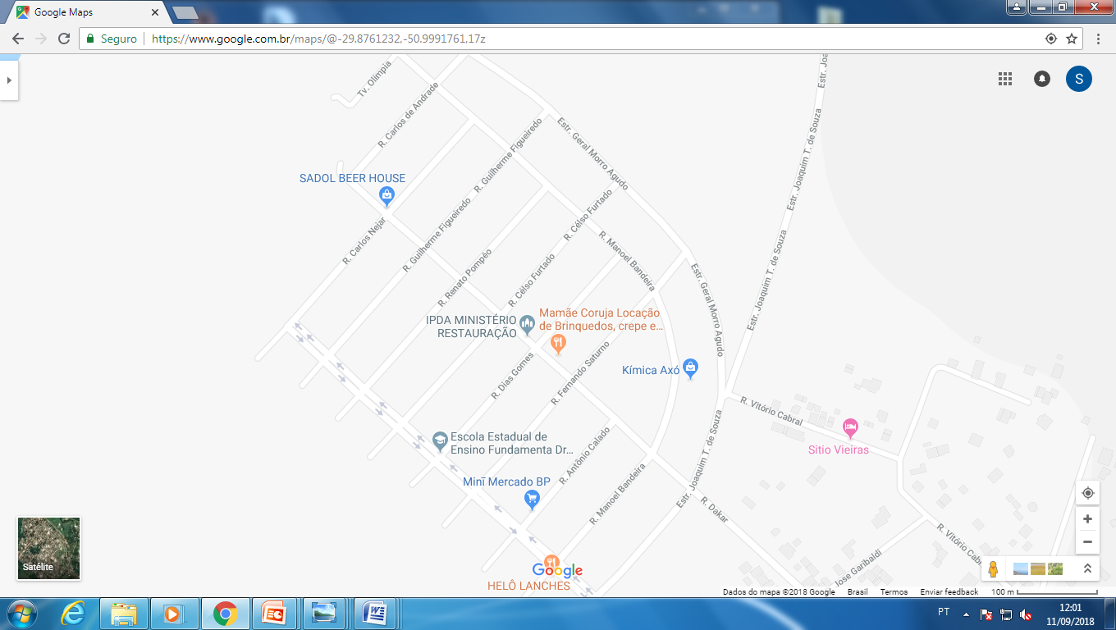
ITACOLOMI
Rua Carlos Nejar
Rua Ponta Grossa

Slide 29
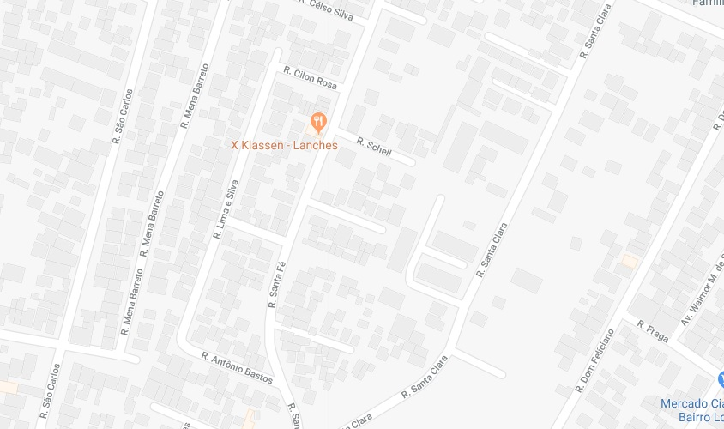
ITACOLOMI
Rua Cilon Rosa
Rua Lima e Silva
Trav.Paulo C. Silva
Rua Antônio Bastos

Slide 30
São judas tadeu
Rua Francisco Alves

Slide 31
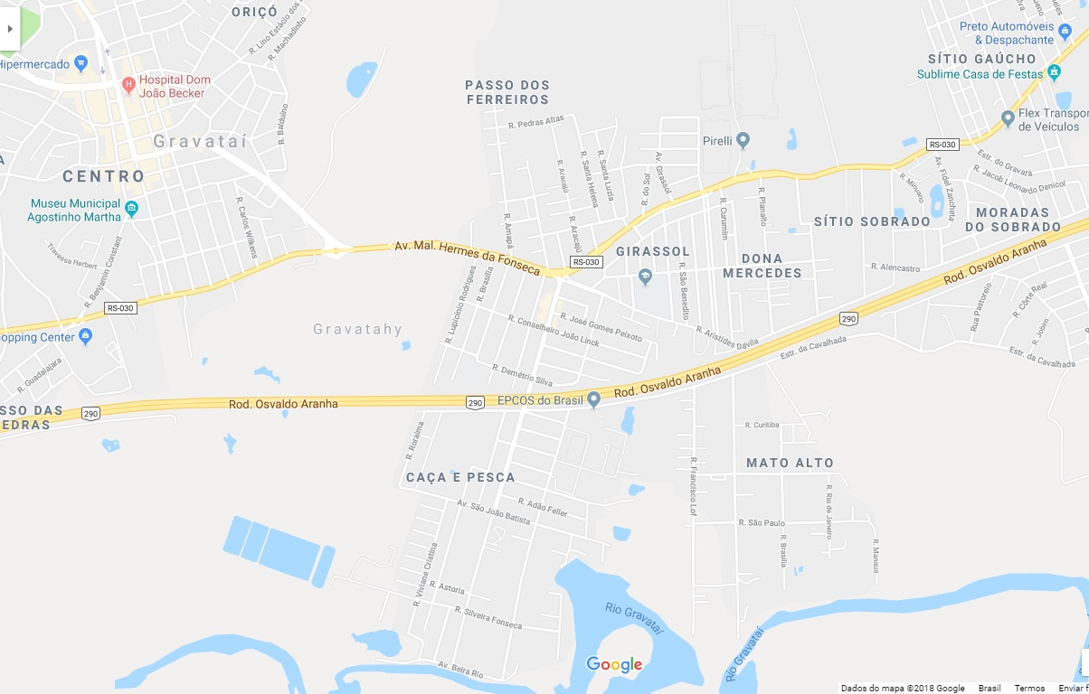
Parque dos anjos
Rua Lages
Rua Fernandes da Rosa
Rua Curumim
Rua Viviane Cristina

Slide 32
Rota sul
ALTERNATIVA VIÁRIA
Rua Alois Grieble, (Asfaltamento)
Clementino de cambruzzi, (Asfaltamento)
Cesar cambruzzi, (Asfaltamento da Clementino à Luiz )
Nove de Julho (melhorias) OK
Fredolino Schmitz (recapeamento da Santa Luzia à S.J.Batista)
São João Batista ok executado
Dom Feliciano (Melhorias)
São Domingos ( Melhorias)
Vila Elisa (Recapeamento São Domingos à Dorival)

Slide 33
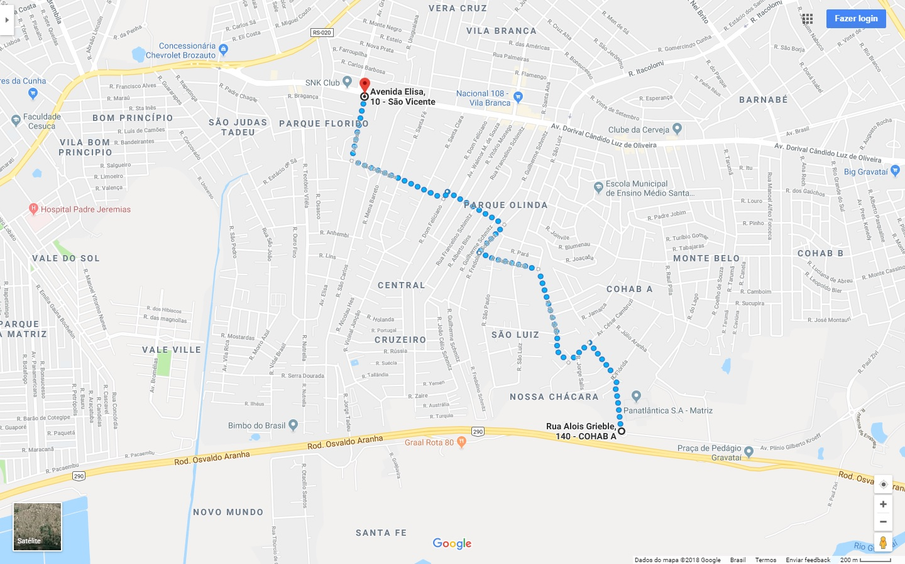
Rota sul

Slide 34
Rota norte
ALTERNATIVA VIÁRIA
Rua Montenegro ( Alargamento e Recapeamento)
Palmeiras ( Alargamento e Recapeamento)
Carini ( Melhorias)
Bomsucesso ( Melhorias)
Estrada Itacolomi (Recapeamento da Dr. Jorge à F. Ferrari)
Jorge Amado
Nestor de M. Jardim
Dois de Novembro
Jose Loureiro da Silva
Anapio Gomes
Estrada Municipal (Asfaltamento)

Slide 35
ROTA NORTE

Slide 36
Obras a serem licitadas 2º sem.2019
Estrada Municipal (Neopólis)
Duplicação da RS 030 Até Pirelli(Pque dos Anjos)
Duplicação da RS 020 Pda 61 até Trafo(Vera Cruz)
Duplicação da Vanius Abilio dos Santos(Corcunda)
Conclusão da 1º 3º 4º etapa da Arthur Jose Soares
Temos Problema com Repasse Federal.
Abertura da Estrada Ligação da BR290 Até RS030
Inicio 1º semestre 2019

